Slide 1
Újévi jókivánságok
Weöres Sándor
Készítette: Pakayné Péter Krisztina

Slide 2
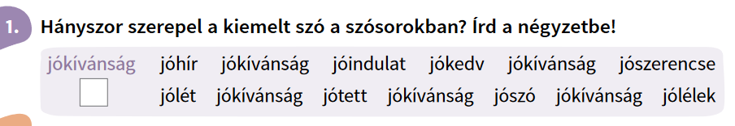
5

Slide 3
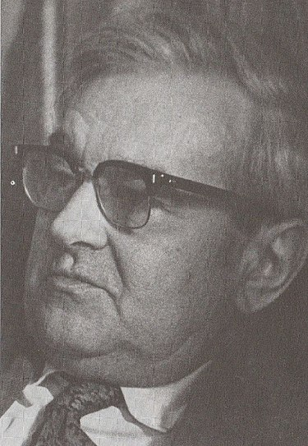
Weöres Sándor [ejtsd: vörös] Kossuth- és Baumgarten-díjas magyar költő, író, műfordító, irodalomtudós. Felesége Károlyi Amy költő volt.
Született: 1913. június 22., Szombathely
Meghalt: 1989. január 22., Budapest

Slide 4

https://www.youtube.com/watch?v=h9n8TTenUIQ

Slide 5


Slide 6
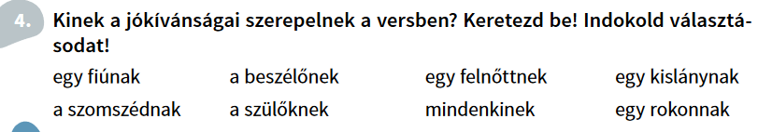
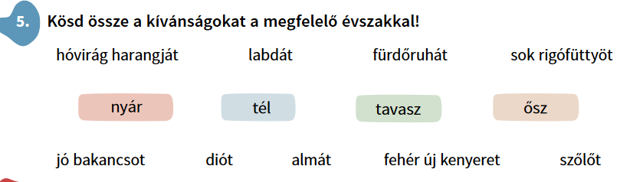

Slide 7
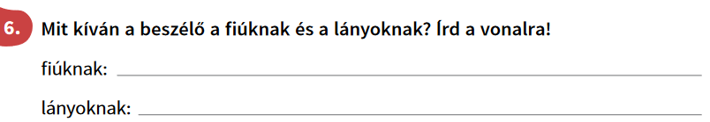
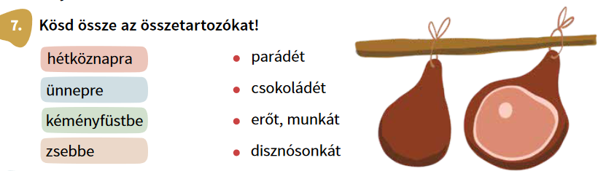
pléh harisnyát,
ördögbőr nadrágot
tűt,
cérnát

Slide 8
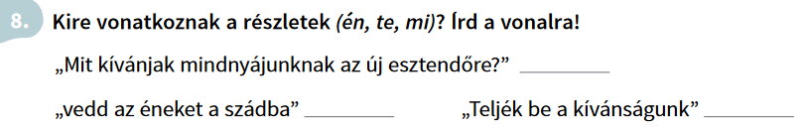
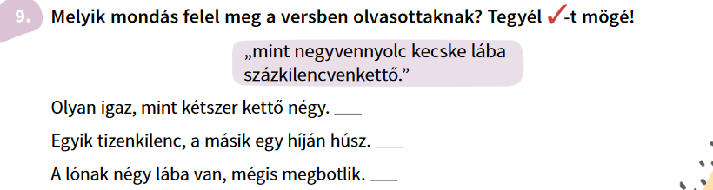

én
te
mi

Slide 9

https://www.youtube.com/watch?v=znw1xwfZTfs

